Slide 1
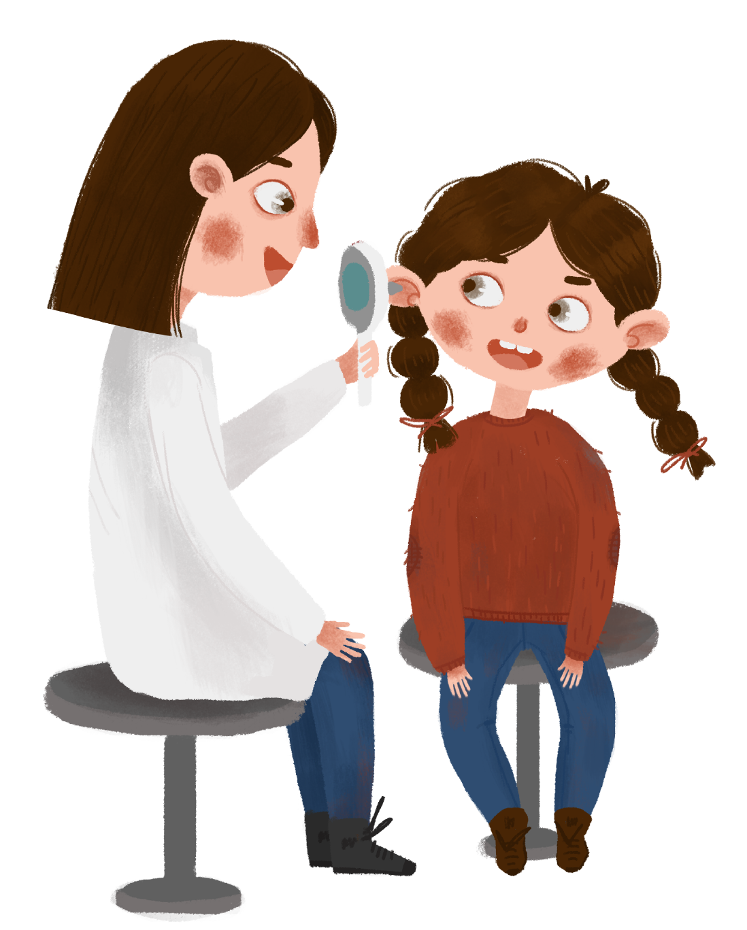
保护耳朵

Slide 2
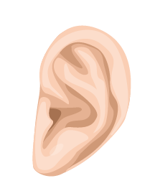

Slide 3
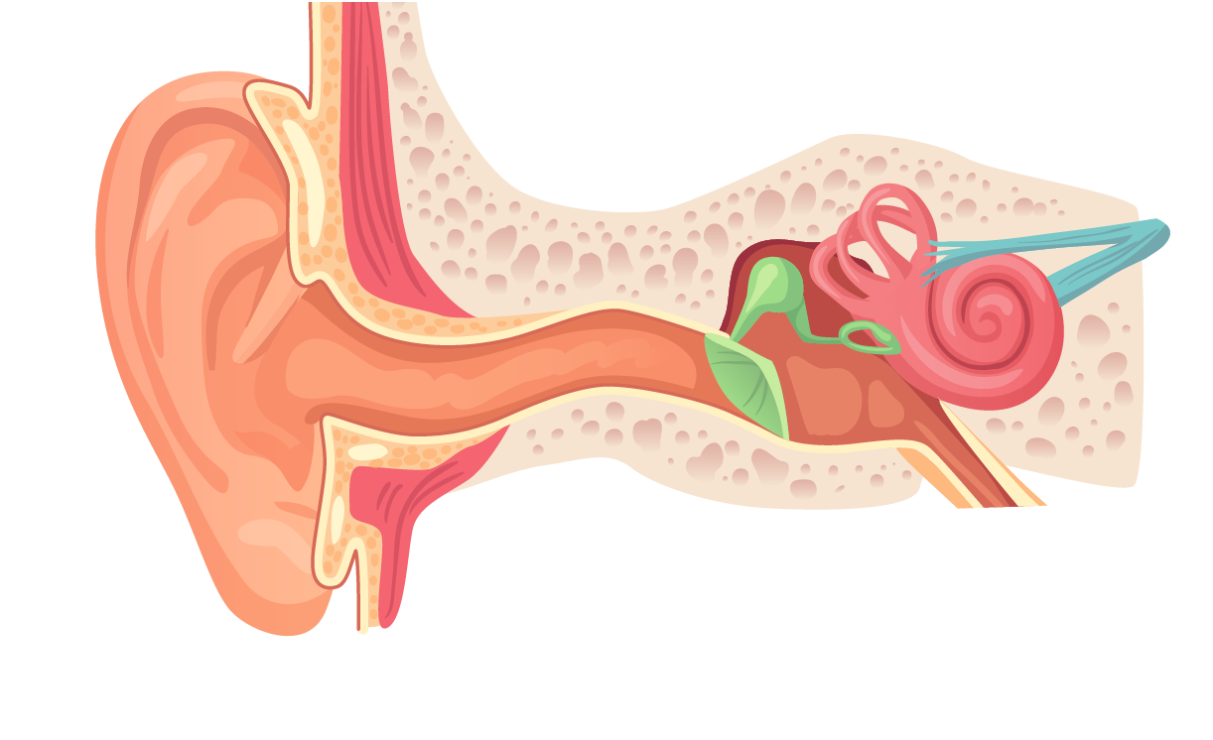
耳朵的结构
鼓膜
耳廓
耳蜗
耳垂
外耳道
外耳
中耳
内耳

Slide 4
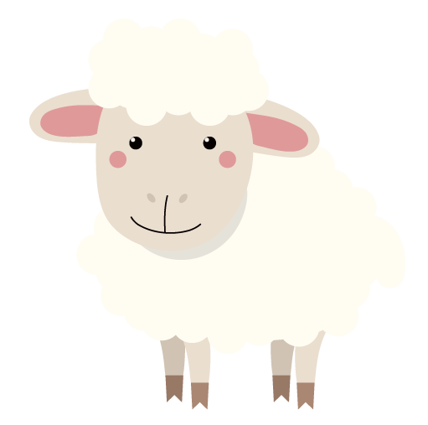
耳朵的作用大
狗
猫
牛
鸡
羊

Slide 5
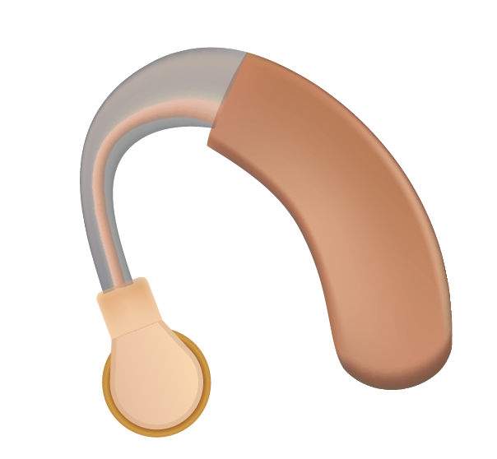
耳朵生病了
助听器

Slide 6
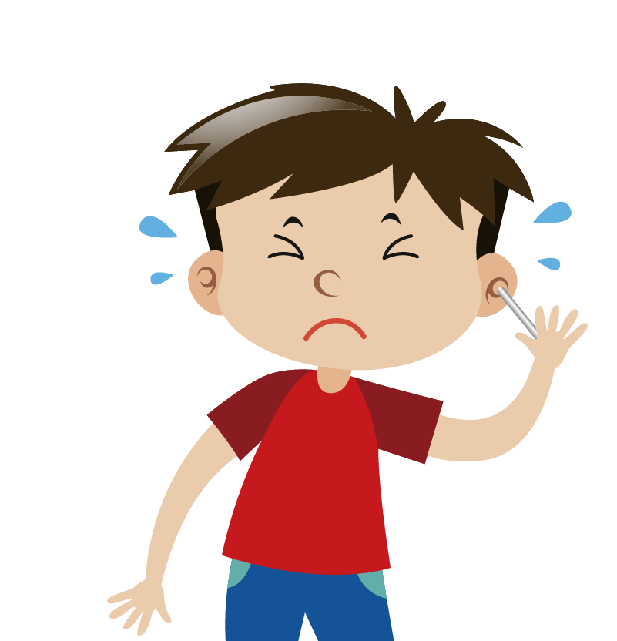
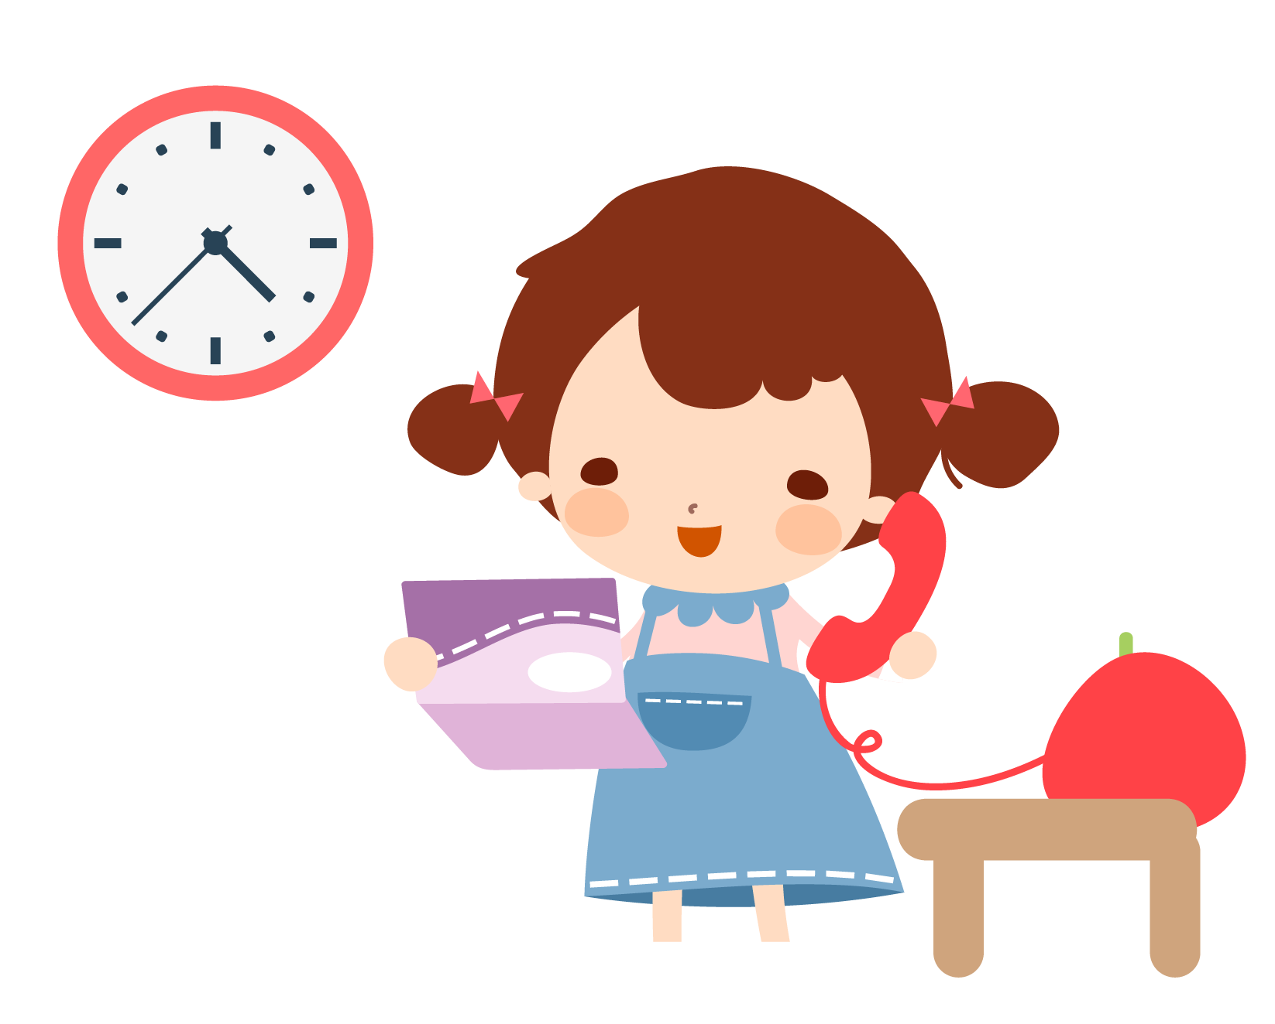
这些行为不太好
长时间打电话
自己掏耳朵

Slide 7
这些行为不太好
戴耳机
耳朵进水

Slide 8
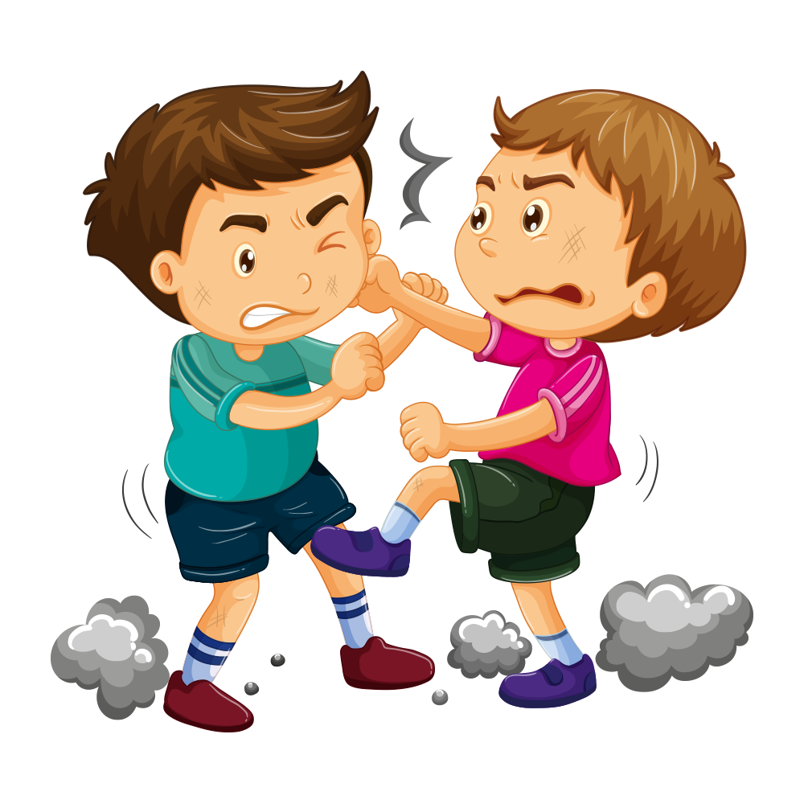
这些行为不太好
待在噪音大的地方
揪耳朵

Slide 9
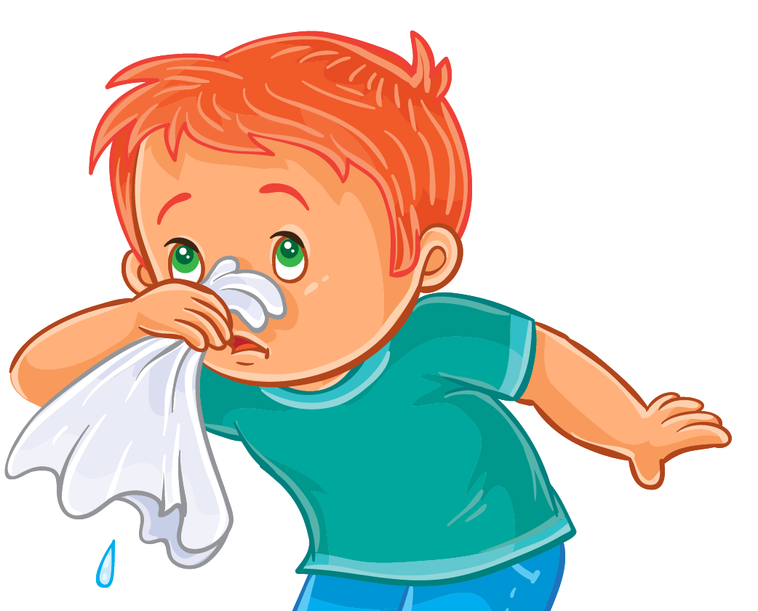
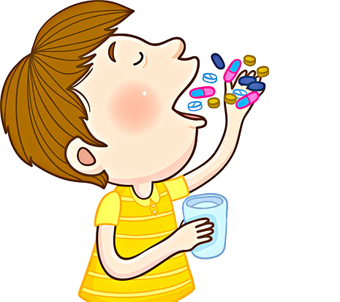
这些行为不太好
乱吃药
不正确地擤鼻涕

Slide 10
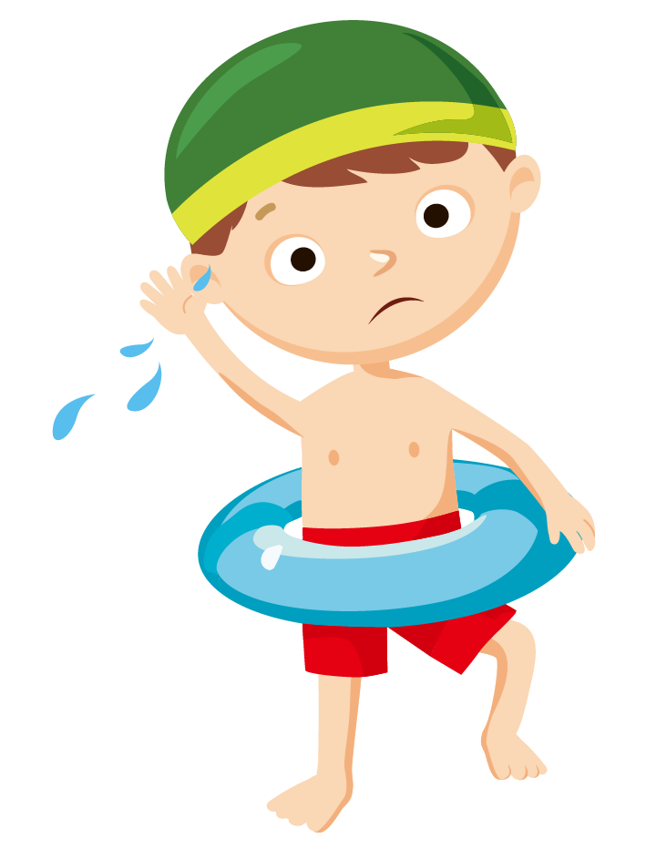
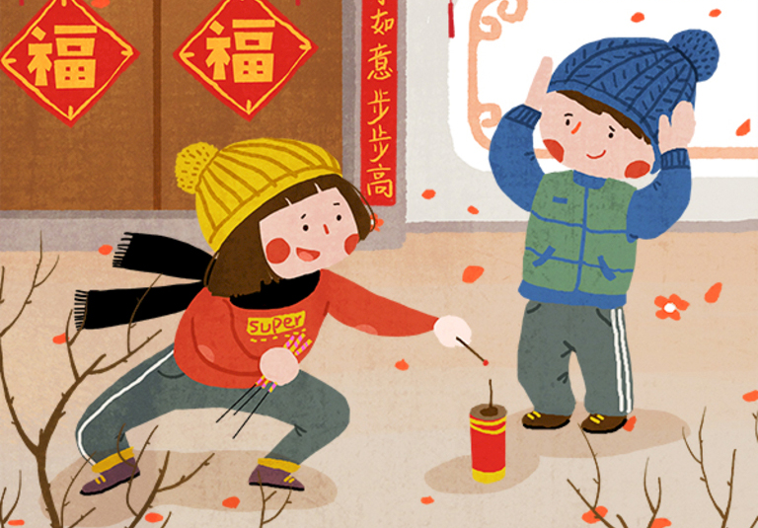
六、保护耳朵我知道
在噪音大的地方，捂住耳朵
耳朵进水单腿跳着控出

Slide 11
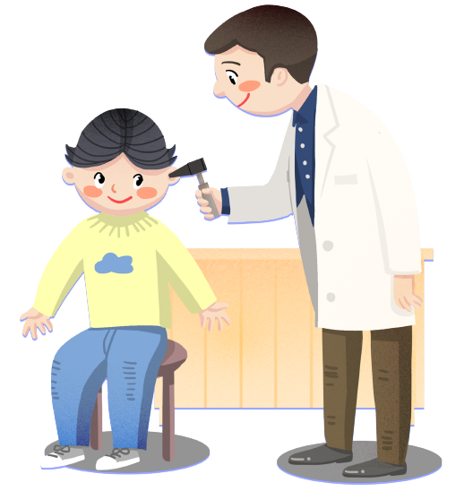
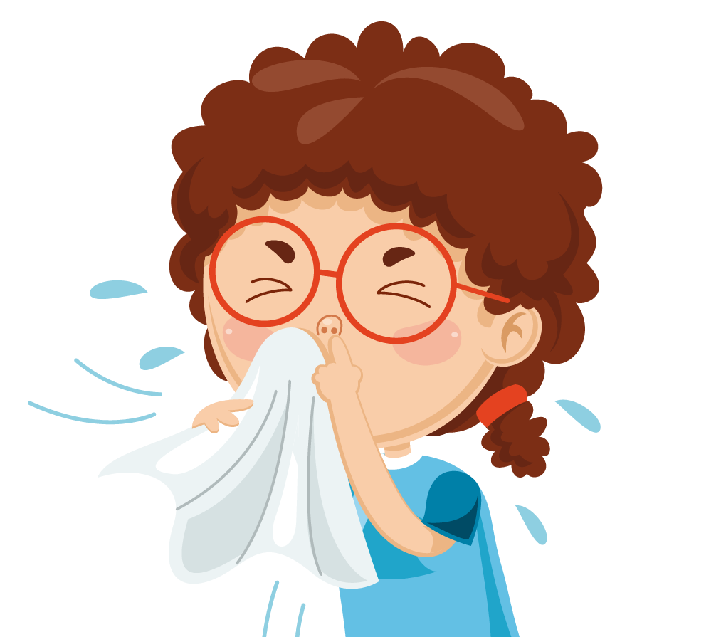
六、保护耳朵我知道
两个鼻孔交替擤鼻涕
耳朵不舒服去看医生

Slide 12
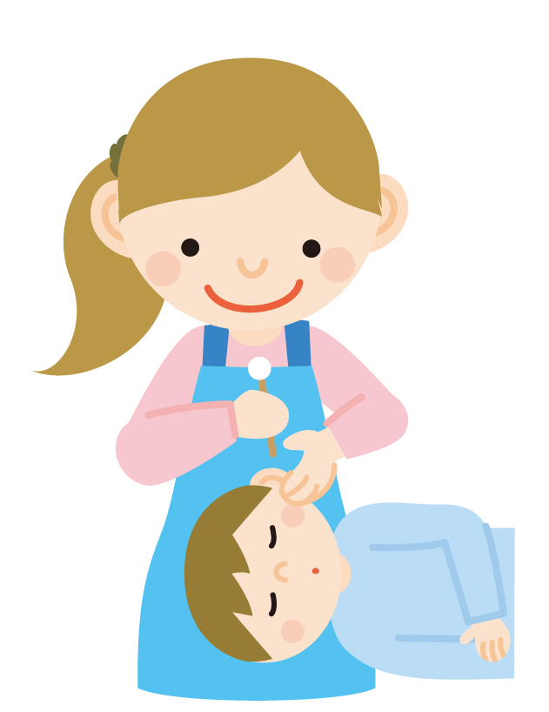
保护耳朵我知道
不用硬物掏耳朵
不把异物放耳朵里

Slide 13
小朋友们要好好的
保护好自己的耳朵哦~

